Slide 1
MỘT SỐ VẤN ĐỀ LƯU Ý TRONG CHẨN ĐOÁN – ĐIỀU TRỊ CÚM HIỆN NAY
Ths. Bs CKII. Nguyễn Trung Cấp
BV Bệnh Nhiệt đới Trung ương

Slide 2
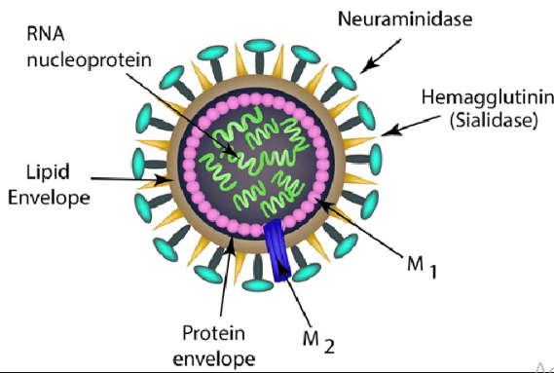
Nhắc lại về virus cúm
Là vi rút RNA sợi đơn, âm, thuộc họ Orthomyxoviridae.
Có 4 loại cúm: A, B và C và D.
Lõi RNA
Cúm A/B: 8 đoạn gen; áo bao quanh gồm 10 protein (cúm A) hoặc 11 (cúm B).
Cúm C: 7 đoạn gen
Protein bề mặt: Hemagglutinin (H) và Neuraminidase (N).

Slide 3
Phân loại Cúm
Cúm A
Có 18 kiểu H và 11 kiểu N (H1-18 và N1-11).
Tạo 196 tổ hợp. VD như thứ type H1N1 và H3N2 .
Gây bệnh cả ở người và động vật
Cúm B: Chia thành các dòng như B / Yamagata hoặc B / Victoria.
Cúm C thường bệnh nhẹ, ít lây.
Cúm D gây bệnh gia súc, chưa ghi nhận bệnh ở người .

Slide 4
Đặc điểm VR cúm
RNA polymerase của dễ lỗi, dẫn đến đột biến (trôi dạt KN)
Trôi dạt KN làm Vắc xin kém bền
Đồng nhiễm 2 chủng cúm trong 1 TB, có thể có trao đổi chéo 1vài trong 8 đoạn gen.
Nếu VR mới có 3 đặc tính: Dễ cảm nhiễm, % TV cao và dễ lây truyền ➔Đại dịch

Slide 5
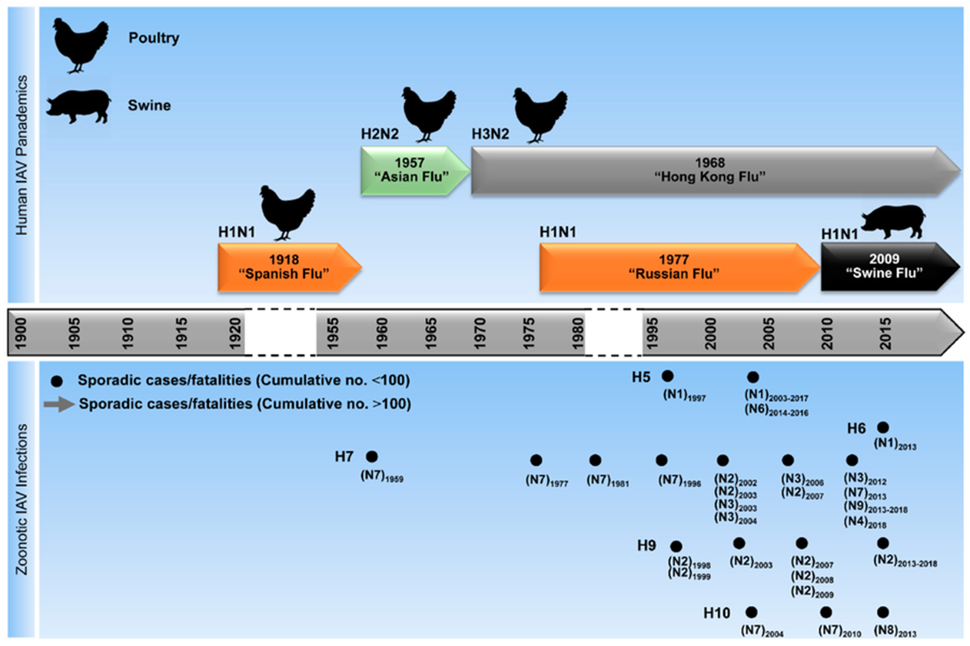
Các đợt đại dịch

Slide 6
Đặc điểm VR cúm
Lây nhiễm từ người sang người:
Giọt bắn
Bề mặt ô nhiễm
Lây nhiễm từ Động vật sang người
Giọt bắn
Ăn thịt tươi sống
Bề mặt ô nhiễm, phân chim

Slide 7
Thời gian lây nhiễm
Ủ bệnh: 1-4 ngày
Phán tán VR: 1 ngày trước khi khởi phát. Kéo dài 5-7 ngày tiếp.
Trẻ nhỏ: dài hơn
Người giảm MD: Kéo dài 1 vài tuần

Slide 8
Diễn biến bệnh
Biểu hiện Lâm sàng
Ho, hắt hơi. Ít khi chảy mũi
Sốt
Đau họng
Đau cơ khớp
Đau đầu
Mệt mỏi nghiêm trọng
Nhịp tim nhanh
Đỏ mắt, chảy nước mắt

Slide 9
Sinh bệnh học
VR xâm nhập, nhân lên ở đường HH trên
Cúm mùa: Ưu thế với axit sialic α (2-6) galactose (đường HH trên)
Cúm gia cầm: Ưu thế với axit sialic α (2-4) galactose (HH dưới)
Khởi phát phản ứng Inteferol (gây hội chứng cúm)

Slide 10
Sinh bệnh học
1. Tổn thương phổi:
Trực tiếp
Hoại tử TB biểu mô
Mất cấu trúc phế nang
Viêm, phù nề đường dẫn khí
=>Khởi phát đợt cấp COPD
=> Ho kéo dài

Slide 11
Sinh bệnh học
1. Tổn thương phổi:
Phản ứng MD bẩm sinh
Tăng sinh cytokine
Xâm nhập BC trung tính, BC đơn nhân
Suy thoái chất nền ngoại bào

Slide 12
Sinh bệnh học
1. Tổn thương phổi:
Phản ứng MD
Tăng sinh cytokine
Xâm nhập BC trung tính, BC đơn nhân
Suy thoái chất nền ngoại bào
Hoạt hóa CD4/CD8
HẬU QUẢ: ARDS

Slide 13
Sinh bệnh học
2. Bội nhiễm và Sepsis
Sepsis
Bão cytokine gây biểu hiện Sepsis
VR Cúm và VK có chung Receptor Toll-like 2 và 4.
Bội nhiễm
VR Cúm gây kiệt ĐTB phế nang
Hoạt hóa T-CD200 ➔ Tăng khả năng NK
➔ Tăng nguy cơ VP vi khuẩn lên 6 lần
VK hay gặp: Phế cầu, Tụ cầu, H. influenza

Slide 14
Sinh bệnh học
3. Tổn thương hiếm gặp:
Viêm cơ tim
Tiêu cơ vân
Viêm não – Tủy
HC Guilain – Barre

Slide 15
Các thuốc tiềm năng ĐT Cúm

Slide 16
Các thuốc kháng virus Cúm
Amantadine và Rimantadine
Ức chế VR cúm sao chép do ngăn chặn protein M2 của VR
Có TD trên VR cúm A, nhưng không có tác dụng với VR cúm B.
Hiện > 92% VR cúm A (H3N2) và cúm A (H1N1 2009) kháng Adamantadien và Rimantadin (Bright RA – JAMA 2006)
➔ Không còn khuyến cáo dùng amantadine và rimantadine để điều trị hoặc dự phòng Cúm

Slide 17
Các thuốc kháng virus Cúm
Oseltamivir
Ức chế neuraminidase, ngăn giải phóng Virus cúm.
Có tác dụng trên cả cúm A và cúm B
Kháng Oseltamivir ở VR cúm A (H1N1) (27%), cúm A (H3N2) (3%) cúm B (0%) (Stephenson I, Clin Infect Dis 2009)

Slide 18
Các thuốc kháng virus Cúm
1. Oseltamivir
Trẻ em từ 1-12 tuổi:
≤15 kg: Uống 30 mg x 2 lần/ngày x 5 ngày
> 15 - 23 kg: Uống 45 mg x 2 lần/ngày x 5 ngày
> 23 đến 40 kg: Uống 60 mg x 2 lần/ngày x 5 ngày
> 40 kg: uống 75 mg x 2 lần/ngày x 5 ngày

Slide 19
Các thuốc kháng virus Cúm
1. Oseltamivir
Trẻ em từ 2 tuần tuổi đến dưới 1 tuổi: Uống 3 mg / kg / liều x 2 lần/ngày x 5 ngày
Người lớn và Trẻ em >12 tuổi : uống 75 mg x2 lần/ngày x 5 ngày

Slide 20
Các thuốc kháng virus Cúm
Zanamivir (Relenza)
Ức chế Neuraminidase, ngăn giải phóng Virus cúm.
Có tác dụng trên cả cúm A và cúm B
Hấp thu đường uống kém; Chỉ có dạng hít
Hầu như chưa bị kháng

Slide 21
Các thuốc kháng virus Cúm
2. Zanamivir
Chỉ định cho người lớn và TE > 7 tuổi
Liều điều trị 10 mg x 2 lần / ngày trong 5 ngày.
Liều dự phòng: 10 mg x 1 lần / ngày trong 4 tuần (dự phòng theo mùa).
Giảm 34% nguy cơ mắc bệnh cúm (PCR)
Giảm 67% số ca cúm, 84% số BN có sốt.

Slide 22
Các thuốc kháng virus Cúm
3. Peramivir (Rapivab)
Ức chế Neuramidase tương tự oseltamivir và zanamivir
Dùng đường truyền TM
Mới chỉ được US-FDA cấp phép khẩn cấp

Slide 23
Các thuốc kháng virus Cúm
3. Peramivir (Rapivab)
Ức chế Neuramidase tương tự oseltamivir và zanamivir
Dùng đường truyền TM, pha loãng truyền trong 15-30 phút
Mới chỉ được US-FDA cấp phép khẩn cấp cho các BN cúm nặng

Slide 24
Các thuốc kháng virus Cúm
3. Peramivir (Rapivab)
Người lớn, TE > 13 tuổi: 600 mg IV (liều duy nhất)
CrCl 30-49 mL / phút: 200 mg IV
CrCl 10-29 mL / phút: 100 mg IV
TE từ 2 đến 12 tuổi: 12 mg / kg IV (liều duy nhất). Không quá 600 mg / liều
CrCl 30-49 mL / phút: 4 mg / kg IV
CrCl 10-29 mL / phút: 2 mg / kg IV

Slide 25
Các thuốc kháng virus Cúm
3. Baloxavir marboxil (Xofluza)
Ức chế endonuclease trong tổng hợp RNA virus.
Dễ bị kháng
Được cấp phép tại Nhật bản và US-FDA (2018) Người lớn, TE> 12 tuổi. Uống liều duy nhất trong vòng 48h từ khi có triệu chứng
40 to < 80 kg: 40 mg
≥ 80 kg: 80 mg

Slide 26
Các thuốc kháng virus Cúm
4. Umifenovir (Arbidol)
Ức chế hòa màng, ngăn VR xâm nhập và phóng thích RNA
Mới chỉ có Nga và Trung Quốc cấp phép
Liều người lớn 50mg x 4 lần/ ngày x 5 ngày

Slide 27
Các thuốc kháng virus Cúm
5. Favipiravir (Avigan)
Ức chế RNA polymerase (RdRp)
Có thể gây dị dạng thai
Có tác dụng với tất cả các chủng cúm
Mới chỉ được cấp phép hạn chế ở Nhật Bản.

Slide 28
Chỉ định thuốc kháng virus Cúm
BN cúm nặng, cần nhập viện
Điều trị kháng vi-rút càng sớm càng tốt (<48h từ khi khởi phát)
Sau 48h vẫn có tác dụng nhưng hiệu quả kém hơn.
Zanamivir không phù hợp cho Bn đặt NKQ, khó dung ở BN hen, COPD.
Nếu BN nặng có thể kéo dài liệu trình kháng vi-rút hơn 5 ngày.

Slide 29
Chỉ định thuốc kháng virus Cúm
BN cúm điều trị ngoại trú có cơ địa xấu.
BN bị bệnh nặng, phức tạp hoặc đang tiến triển
Trẻ em <2 tuổi. Người lớn ≥65 tuổi, Phụ nữ có thai hoặc phụ nữ sau sinh < 2 tuần
Bệnh nhân suy giảm/bị ức chế miễn dịch
Người béo phì mắc bệnh (BMI ≥40)
Bệnh nhân mắc một số bệnh mãn tính; Trẻ <19 tuổi phải điều trị aspirin kéo dài.

Slide 30
Các điều trị khác
Điều trị ngoại trú
Hạ sốt, giảm đau
Bù nước, điện giải, vitamin
Kháng sinh chống bội nhiễm
Phát hiện sớm tình trạng tổn thương phổi, Sepsis để nhập viện kịp thời
Xử lý ARDS
Xử lý Sepsis

Slide 31
Đồng nhiễm Cúm-Covid-19
Đồng nhiễm Cúm- Covid-19 đã được ghi nhận
Chưa thấy báo cáo diễn biến đặc biệt ở các BN có đồng nhiễm.
Cúm là virus ARN cảm ứng âm, SARS-CoV là virus ARN sợi dương. Chưa thấy NC/giả thiết về lai di truyền giữa 2 virus ở BN đồng nhiễm

Slide 32
Tiêm phòng vắc xin
Vắc xin Cúm thường có hiệu lực ngắn (<1 năm) do hiện tượng trôi dạt kháng nguyên
Đối tượng nên ưu tiên tiêm vắc xin
Trẻ em từ 6 tháng - 5 tuổi, Người già > 65 tuổi
Người có bệnh lý mạn tính
Nhân viên y tế
Phụ nữ mang thai
Người trông trẻ (người giúp việc, giáo viên mầm non...)
Người bị suy giảm miễn dịch...

Slide 33
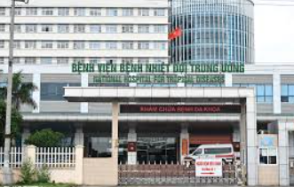
Xin chân thành cảm ơn

